Slide 1
পরিচিতি
নিলয় কান্ত দেবনাথ
সহকারি শিক্ষক
ডেমুরা চাপারকোণা উচ্চ বিদ্যালয়
বারহাট্টা, নেত্রকোনা।

Slide 2
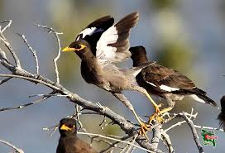
কিসের ছবি

Slide 3
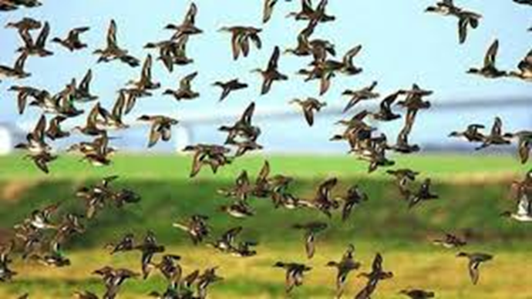

Slide 4
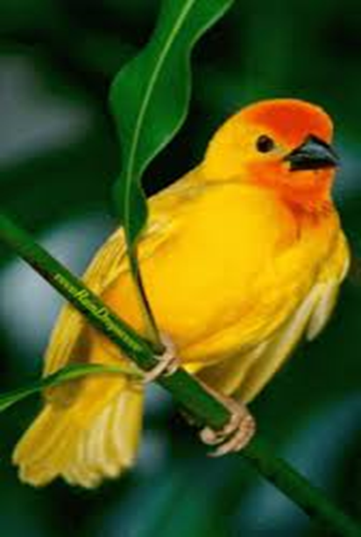
পাঠ শিরোনাম-----
পাখি
লীলা মজুমদার

Slide 5
শিখন ফল
এই পাঠ শেষে শিক্ষার্থীরা-------
০১। অতিথি পাখি সনাক্ত করতে পারবে।
০২। জীবপ্রেমের উদারহরণ দিতে পারবে।
০৩। পাখি শিকারিদের অন্যায়ের প্রতিরোধ করতে পারবে।
০৪। পশুপাখির প্রতি মমতা দেখাতে অনুপ্রাণিত হবে।

Slide 6
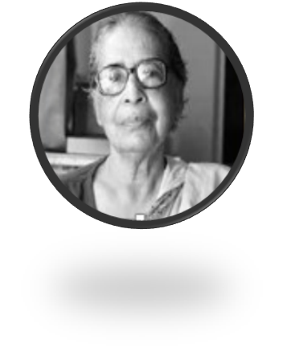
লেখক পরিচিতি
জন্ম :
২৬ ফেব্রুয়ারি
১৯০৮সালে
কলকাতায়
মৃত্যুঃ
৫ এপ্রিল ২০০৭ সালে
লীলা মজুমদার
সাহিত্য, গল্প,
উপন্যাস, নাটক,
প্রবন্ধ।
রচনা :
দিনদুপুরে, বদ্যিনাথের বাড়ি,
গুপির গুপ্তখাতা

Slide 7
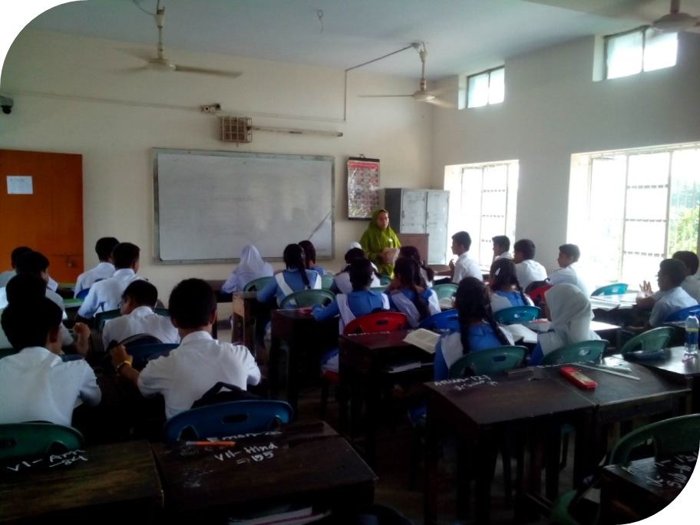
আদর্শ পাঠ

Slide 8
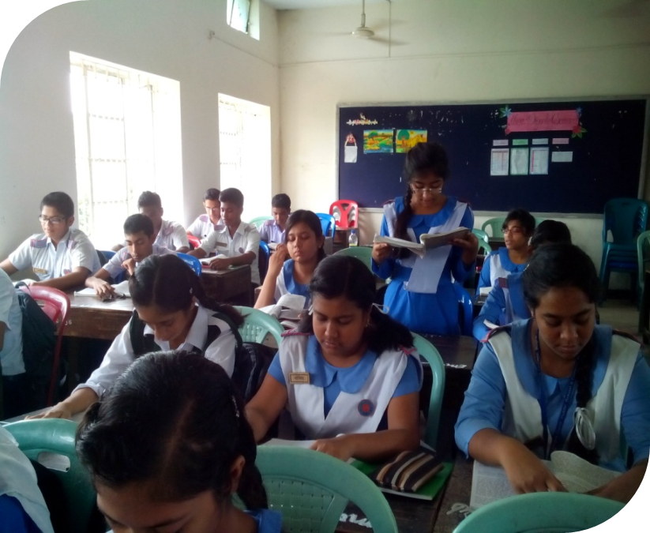
সরব পাঠ

Slide 9
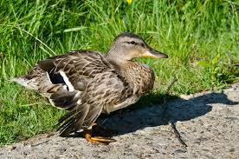
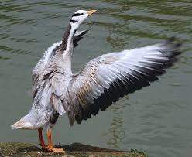
মূল বক্তব্য

Slide 10
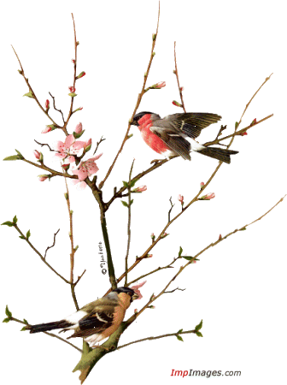
আমিও যে পাখি ভালোবাসি

Slide 11
নতুন শব্দ
এক গুচ্ছ
একছড়া
চোখের পলক না ফেলে
একদৃষ্টে

Slide 12
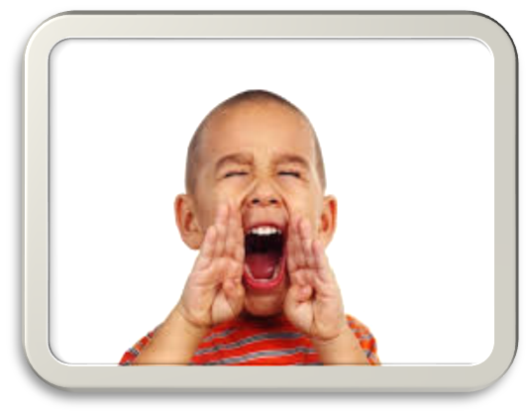
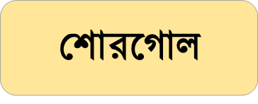

Slide 13
মূল্যায়ন
নতুন শব্দ
মূল্যায়ন
* লীলা মজুমদার কত সালে জম্মগ্রহন করেন ?
* হাঁসরা গিয়ে কোথায় নামল ?
* কারা উপরের ক্লাসে উঠে যাবে ?
* কার সমস্ত শরীরটা থরথর করে কাঁপছে ?

Slide 14
বাড়ির কাজ
তোমার চারপাশের প্রাণী সম্পর্কে ১০ টি বাক্য লিখে আনবে।

Slide 15
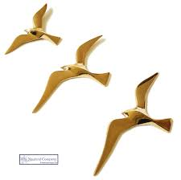
ধন্যবাদ সবাইকে

